Slide 1
Муниципальный опорный центр дополнительного
образования детей г. Брянска
2023 – 2024 учебный год
г. Брянск
КОНФЕРЕНЦИЯ
учреждений дополнительного образования г. Брянска
«Выполнение итоговых показателей развития муниципальной системы дополнительного образования за 2023-2024 учебный год»

Slide 2
Повышение доступности и открытости дополнительного образования через вариативность программ для разных социальных групп, расширение участия организаций негосударственного сектора
Обновление содержания дополнительных образовательных программ (ДОП), интеграция с программами общего образования для достижения нового качества образовательных результатов обучающихся, в том числе усиление воспитательной составляющей в содержании ДОП
Выполнение целевых показателей реализации Концепции развития дополнительного образования детей до 2030 г.
(1 этап:
2022-2024 г.г.)
Увеличение охвата детей дополнительным образованием, совершенствование системы персонифицированного финансирования. Внедрение социального заказа на территории муниципалитета
Развитие кадрового потенциала
системы дополнительного
образования детей через развитие института наставничества,
системы конкурсов профессионального мастерства, реализацию программ привлечения выпускников ВУЗов и ССУЗов

Slide 3
Концепция
дополнительного образования
до 2030 года
Художественная направленность
1.
Цифровые компетенции креативных индустрий: дизайн, видеомонтаж, цифровое кино, телеиндустрия, гейм-дизайн, сценарное мастерство
2.
Сохранение культурного наследия: фольклор, ремесла, художественные промыслы, этнокультурные традиции народов России
3.
Актуальный театр: социальный инклюзивный этнокультурный
4.
Развитие программ углубленного уровня и поддержка образцовых коллективов художественного творчества по всем видам искусств и жанров

Slide 4
Концепция
дополнительного образования
до 2030 года
Социально-гуманитарная направленность
1.
Приоритетное внимание к формированию общероссийской гражданской идентичности, патриотизма, укреплению межнациональных отношений
3.
2.
Разработка и распространение программ, направленных на развитие навыков межкультурной коммуникации, культуры межнационального общения, лидерских навыков (в том числе управления проектами, тайм-менеджмента, финансовой грамотности, предпринимательских навыков, медиаграмотности)
Расширение использования сетевых коммуникаций в реальной и виртуальной среде для решения организаторских задач и социальных проектов, в том числе формирующих навыки критического восприятия информации

Slide 5
Концепция
дополнительного образования
до 2030 года
Туристско-краеведческая направленность
1.
Походно-экспедиционные, экскурсионные, проектно-исследовательские и другие профильные формы работы с целью изучения малой Родины
3.
2.
Включение компонентов экологической и предпринимательской, цифровой грамотности в содержание дополнительных общеобразовательных программ
Междисциплинарный подход в части интеграции с различным областями знаний (биология, география, геоэкономика, регионалистика, геология, культурология, литература, урбанистика и планирование городской среды, экология)

Slide 6
Концепция
дополнительного образования
до 2030 года
Естественнонаучная направленность
1.
Вовлечение детей в научную работу, в деятельность, связанную с наблюдением, описанием, моделированием и конструированием различных явлений окружающего мира
3.
2.
Обеспечение междисциплинарного подхода в части интеграции с различными областями знаний (генетика, биомедицина, биотехнология и биоинженерия, астрофизика, природопользование, биоинформатика, экология,метаматериалы и др.)
Формирование у обучающихся навыков, связанных с безопасным пребыванием в условиях природной и городской среды

Slide 7
Концепция
дополнительного образования
до 2030 года
Техническая направленность
1.
Вовлечение детей в создание искусственно-технических и виртуальных объектов, построенных по законам природы
3.
2.
Формирование у обучающихся современных знаний, умений в области технологической грамотности и инженерного мышления
Приобретение навыков в области обработки материалов, электротехники и электроники, системной инженерии, цифровизации; освоения языков программирования

Slide 8
Концепция
дополнительного образования
до 2030 года
Физкультурно-спортивная направленность
1.
Вовлечение детей, в том числе детей с ограниченными возможностями здоровья и детей-инвалидов, в мероприятия, содержащие элементы различных видов спорта
2.
Развитие командных, индивидуальных игровых видов деятельности, способствующих физическому, духовному, интеллектуальному, здоровьесберегающему и патриотическому воспитанию детей

Slide 9
Динамика основных показателей развития системы дополнительного образования в г. Брянске
Дополнительные общеобразовательные программы
Типы программ | Кол-во программ
Общеразвиваюшие всего в т.ч. по направленностям: | 1704
- художественная | 581
- туристско-краеведческая | 76
- естественнонаучная | 134
- социально-гуманитарная | 553
- физкультурно-спортивная | 203
- техническая | 157
Спортивной подготовки | 99
Предпрофессиональные | 6
ВСЕГО: | 1809
Из них в МБУДО
г. Брянска - 465
2022 г.
2023 г.
2022 г.
2023 г.
2022 г.
2023 г.
2022 г.
2023 г.
2022-2023 уч. г.
2023-2024 уч. г.

Slide 10
Динамика основных показателей развития системы дополнительного образования в г. Брянске
Показатель | 2022 |  | 2023 |  | 2024
 | план | факт | план | факт | план | факт
Количество детей с ОВЗ и детей- инвалидов, осваивающих ДОП, в том числе с использованием дистанционных технологий (%) |  |  |  | 885
Доля организаций негосударственного сектора, реализующих дополнительные общеобразовательные программы, в общем кол-ве организаций в сфере дополнительного образования детей (%) | 4,9 | 7,5 | 4,9 | 12,7 | 5 12,6
ЦВР г.Брянска – 54 ребенка
ЦДиЮТиЭ г. Брянска – 9 детей
ДДТ Володарского р-на – 7 детей
ЦДТ г. Брянска – 1 ребенок
2,9
3,1
30
29
50
34
1028
МБУДО -
71 обучающийся

Slide 11
Динамика основных показателей развития системы дополнительного образования в г. Брянске
Охват детей дополнительным образованием
Показатель | 2022 |  | 2023 |  | 2024 план
 | план | факт | план | факт
Доля детей в возрасте от 5 до 18 лет, охваченных дополнительным образованием (%) | 77 | 77,2 | 79,5 | 79,8 | 80
Количество обучающихся на конец года (чел.) ОВЗ | 44491 | 44606 | 48050 | 48185 | 48296
* 60371 детей в г. Брянске
(данные статистики)
Из них в МБУДО г. Брянска
14332 обучающихся

Slide 12
Динамика основных показателей развития системы дополнительного образования в г. Брянске
Персонализированное финансирование
дополнительного образования
Показатель | 2022 |  | 2023 |  | 2024
 | план | факт | план | факт | план
Доля детей, которые обеспечены сертификатами персонифицированного финансирования ДО (%) | 25 (15) | 15 | 25 (15) | 25 (15) | 30 (11)
Количество заключенных договоров ПФ/СС (ед.)
Доля негосударственного сектора, включенного в систему персонифицированного финансирования ДО (%) | - | - | 1 | - | 2
2022-2023 уч. г.
2022 г.
2022 г.
2023 г.
2022-2023 уч. г.
2023 г.
9618
9618
20250
20284
21760
2022 г.
2023 г.
2022 г.
2023 г.
2022 г.
1-е
полугодие
2023 г.

Slide 13
Муниципальный опорный центр дополнительного
образования детей г. Брянска
Внедрение социального заказа для достижения качественных изменений в дополнительном образовании детей

Slide 14
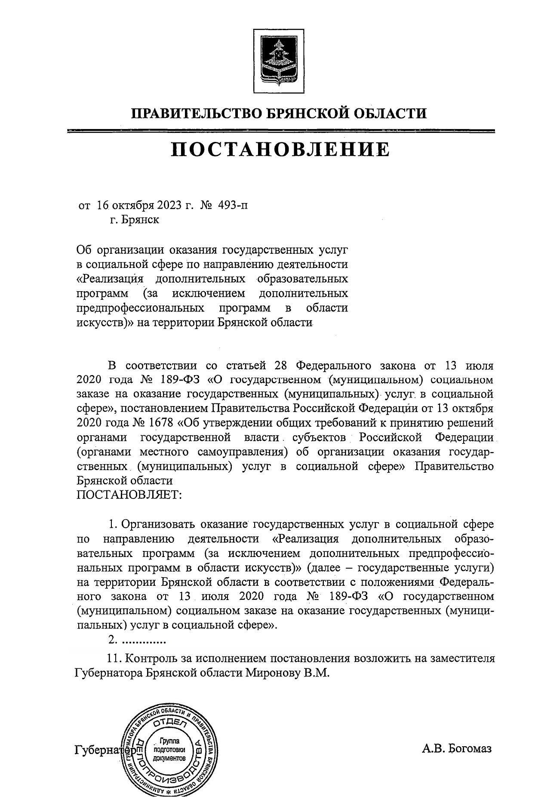
Федеральный закон
от 13.07.2020 № 189 ФЗ
«О государственном (муниципальном ) социальном заказе на оказание государственных (муниципальных) услуг в социальной сфере»
2. Федеральный закон
от 28.12.2022 г. № 568-ФЗ «О внесении изменений в отдельные законодательные акты Российской Федерации»

Slide 15
Общее в механизмах социального заказа и персонифицированного финансирования
Персонифицированное
финансирование
Сертификат является реестровой записью, дающей право на обучение по дополнительной общеобразовательной программе
Программы, переводимые на ПФ ДОД, проходят процедуру НОКО
Сертификат выдается ребенку по заявлению о зачислении на образовательную программу и действует до 18-летия
Социальный заказ
Сертификат является реестровой записью, дающей право на обучение по дополнительной общеобразовательной программе
Программы, включаемые в СЗ, проходят процедуру оценки соответствия Стандарту услуги (посредством НОКО)
Сертификат выдается ребенку по заявлению о зачислении на
образовательную программу и действует до 18-летия

Slide 16
Основные отличия механизмов социального заказа от персонифицированного финансирования
Персонифицированное финансирование
Сертификат дополнительного образования
Номинал определяется в рублях
Заключение Соглашений о предоставлении субсидий исполнителю услуги в бумажной форме
Социальный заказ
Социальный сертификат
Номинал определяется в часах или в рублях
Заключение Соглашений о предоставлении субсидий в рамках социального заказа в электронной форме с помощью усиленной квалифицированной ЭЦП
Возможность оплаты части программы за счет с средств Потребителя
Преимущественное получение объема часов при обучении по многолетней программе

Slide 17
Нормативно-правовые акты
Брянской городской администрации
Постановление Брянской городской администрации № 501-П от 13.02.2024 г. «Об организации оказания муниципальных услуг в социальной сфере по направлению деятельности «Реализация дополнительных образовательных программ (за исключением дополнительных предпрофессиональных программ в области искусств на территории городского округа город Брянск

Slide 18
Внесение изменений в локальные нормативные акты учреждений
Форма договора об образовании
Формы заявлений и согласий
Положение о порядке приема на обучение
Положение об оказании платных образовательных услуг
Приказ о назначении ответственных за обработку заявлений
Положение об оплате труда

Slide 19
Динамика выполнения основных показателей
социального заказа
Показатель | 2023 год сертификаты ПФ | 2024 год социальные сертификаты
Численность детей, которые обеспечены сертификатами (чел.) | 57780 | 60371
Номинал сертификата (руб.) | 13330 | 21640
Количество договоров (ед.) | 20284 | 21760
Установленный охват ( %) | 15% | 11%
Номинал сертификата (руб.) | 13330 | 21640
Объем муниципального задания (чел./час) | 1 184 008 1 212 784 МЗ | 1 292 700 1 139 564 МЗ

Slide 20
Признать работу учреждений дополнительного образования г. Брянска
по реализации 1 этапа плана мероприятий в рамках Концепции развития дополнительного образования детей за 2023-2024 учебный год удовлетворительной.
Учреждениям дополнительного образования г. Брянска :
обеспечить выполнение целевых показателей реализации Концепции развития дополнительного образования детей до 2030 года (1 этап – 2022-2024 г.г.);
усилить работу по повышению охвата детей дополнительным образованием
до 80 % от количества детей в г. Брянске в возрасте от 5 до 17 лет включительно;
осуществить переход на реализацию программ на основе социальных сертификатов согласно плановому показателю – 11% к началу 2024-2025 учебного года;
внести изменения в нормативные локальные акты учреждений согласно нормативным документам, утвержденным Брянской городской администрацией;
продолжить работу по обновлению содержания дополнительных общеобразовательных программ, сетевому взаимодействию с организациями государственного и негосударственного секторов;
способствовать повышению доступности качественного дополнительного образования для разных социальных групп, включая детей, попавших в трудную жизненную ситуацию, детей с ограниченными возможностями здоровья и
детей-инвалидов;
.
3

Slide 21
активизировать участие руководящих и педагогических кадров учреждений
в конкурсах профессионального мастерства и в других мероприятиях, направленных на профессиональное развитие и самореализацию;
продолжить работу по обновлению содержания дополнительных общеобразовательных программ, сетевому взаимодействию с организациями государственного и негосударственного секторов;
способствовать повышению доступности качественного дополнительного образования для разных социальных групп, включая детей, попавших в трудную жизненную ситуацию, детей с ограниченными возможностями здоровья и
детей-инвалидов;
активизировать участие руководящих и педагогических кадров учреждений
в конкурсах профессионального мастерства и в других мероприятиях, направленных на профессиональное развитие и самореализацию.
3. Муниципальному опорному центру дополнительного образования детей
г. Брянска:
обеспечить организационное и информационно-методическое сопровождение учреждений дополнительного образования по выполнению целевых показателей реализации Концепции развития дополнительного образования детей до 2030 года в части внедрения социального заказа и увеличения охвата детей дополнительным образованием;
продолжить работу по выявлению и распространению лучших практик в системе дополнительного образования по всем приоритетным направлениям реализации Концепции развития дополнительного образования детей.

